Slide 1
به نام آفریننده بهار

Slide 2
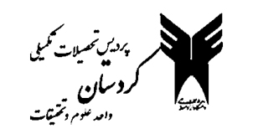
OLAP versus OLTP
OLAP
استاد:جناب آقای دکترقادرزاده
ارائه دهندگان :
سودابه پیک
لیلا مهری
بهار1392

Slide 3
OLAP vs OLTP
درسازمانها داده ها و اطلاعات معمولا به دوشکل درسیستم ها پیاده سازی می شوند:
1)سیستم های عملیاتی (پردازش آنلاین تراکنش)
(On-line transaction processing-OLTP)
2)سیستم های اطلاعاتی تحلیلی(پردازش آنلاین تحلیلی)
(On-line Analytical Processing –OLAP)

Slide 4
OLTP چیست؟
حیات بازرگانی نوین مبتنی بر داده هاست. فقط در سال 2000 ميزان ظرفيت نصب شده جهت ذخيره سازي اطلاعات از كل ظرفيت موجود در دهه 1990 بيشتر بوده است.در حال حاضر تقریبا حجم کل اطلاعات در کامپیوترها هر ۵ سال دو برابرمی شود و با توجه به سرعت ایجاد برنامه های چند رسانه ای و بانکهای اطلاعاتی پیش بینی میشود که شتاب رشد اطلاعات به دو برابر در سال برسد.
تولید کنندگان این اطلاعات موسسات و شرکت های جدیدی هستند که امور خود را توسط کامپیوترها هدایت می کنند
سیستم های تولید مکانیزه ای که داده ها را جمع آوری نموده و به مصرف می رسانند سیستم های OLTP نامیده می شوند. این سیستم ها تولید کنندگان واقعی داده ها هستند.

Slide 5
OLTP-On-line transaction processing
سیستم های OLTP در کلیه خدمات بازرگانی دیده می شوند از جمله سیستم های رزرواسیون، دستگاه های فروش ، کنترل انبار، سهام و فروش و … . این سیستم ها غالبا به زمان پاسخی بین ۱ تا ۳ ثانیه در ۱۰۰ در صد اوقات نیاز دارند. تعداد کاربران آنها در ساعات مختلف روز ، هفته و ماه می تواند بشدت متغیر باشد و درتمامی این اوقات به همان زمان پاسخ قبلی نیاز دارند.
در این گونه سیستم ها معمولا سرویس گیرنده ها بجای ارتیاط با بانکهای اطلاعاتی(Database Servers)به سرورهای تعاملی (Transaction Servers) متصل می شوند. البته این گونه ارتباط لازمه دستیابی به سرعت مورد نیاز سرویس گیرنده (Clients) است.
OLTP خود نیز به دو نوع عادی (Lite) و قوی (Heavy) تقسیم می گردد.
خادمین عادی قادرند تعامل را در غالب پردازش های ثبت شده در بانک اطلاعاتی (Stored Procedures) به اجرا بگذارند
خادمین قوی از (Transaction Processing Monitor) برای اجرای دستورات استفاده میکنند.

Slide 6
TaransactionProccessingMonitor:
هدف TP مانیتور این است تا اطمینان حاصل شود که پردازش تراکنش به طور کامل اجراشود و یا اگر یک خطا رخ داد،اقدامات مناسب صورت گیرد

Slide 7
OLTP-On-line transaction processing
در OLTP برای دستیابی به سرعت، سربار ارتباطی شبکه ها در حداقل ممکن نگاه داشته می شود و غالبا ارتباطات در حد انتقال یک دستور SQL اسکیوال هستند.
داده هایی که توسط سیستم های OLTP جمع آوری می شود مستقیما مورد استفاده افراد ایجاد کننده آن قرار دارد. آنها دقیقا می دانند این داده ها چیستند و همچنین می دانند چگونه نیاز های اطلاعاتی لحظه ای خود را که بطور روزمره بوجود می آید حل کنند.
تاکید OLTP بر بازیابی و سازماندهی اطلاعات و بازگشت نتیجه پرس وجوها در مدت زمان معقول می باشد

Slide 8
OLTP چیست؟ On-line transaction processing
تولیدمکانیزه داده ها
جمع آوری و مصرف داده ها

Slide 9
ویژگی های OLTP
1-پایگاه های داده از نوع OLTP جهت پردازش تراکنش های بلادرنگ کاربرد دارند که ذاتا نیازمند یکسری الزامات خاص هستند.
برای مثال اگر شما یک فروشگاه آنلاین را مدیریت و پیاده سازی می نمایید باید از بروز رسانی جداول بانک اطلاعاتی هنگام خرید کاربران خود و سفارش محصولات و درستی بروز رسانی جداول ذکر شده قبل از پیاده سازی به صورت OLTP ، اطمینان حاصل نمایید .
2-تراکنش های موجوددرپایگاه داده OLTP از نوع Atomic یا تجزیه ناپذیر بوده بدین معنی که یا تراکنش انجام میشود یا خیر و حد وسطی وجود ندارد و نیز دارای محیطی مجزا (isolated) جهت عدم تداخل در محیط تراکنش های دیگر و در محیطی پایا اجرا می شوند.
3-از ویژگی های دیگر بانک اطلاعاتیOLTP میتوان به “Row Level Locking” یا قفل کردن در سطح یک سطر بانک اطلاعاتی اشاره نمود که در واقع تراکنش سطری را فقل کرده و تا پایان عملیات، تراکنش های دیگر هیچ تغییری بر روی آن سطر اعمال نخواهند کرد .در واقع از این جهت شباهت های بسیاری با قفل کردن های Pthread در برنامه نویسی های همروند دارد.
تراکنش بلادرنگ
تراکنش تجزیه ناپذیر
قفل کردن یک سطر

Slide 10
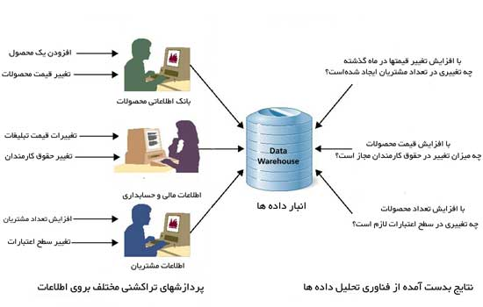
تعاریف اولیه(OLAP)
پايگاه داده‌ های تحليلي OLAP از منابع داده‌اي متفاوت یک سازمان‌ و یا حتی چندین سازمان و ارگان‌ وابسته به هم تهيه مي‌شود. اين پايگاه داده بستر مناسبي را فراهم مي‌آورد كه داده‌هاي بايگاني شده در سیستمهای عملياتي و مستقل از هم سازمان، به صورت مجتمع، خلاصه شده، و يكپارچه و سازمان يافته درآمده و براي استخراج مناسب اطلاعات در دسترس مدیران باشند

Slide 11
OLAP
تحلیل داده های انبوه حاصل از OLTP
برای تمامی سطوح کاربران

Slide 12
مشتریان پر سود کدامند؟
مشتریان آینده ما چه کسانی
خواهند بود؟
بهترین کانال توزیع؟
چه تبلیغانی بهترین تاثیر
را در فروش دارد؟
چه مشتریانی شرکت ما
را ترک خواهند کرد؟
محصول جدید چه
تاثیری در سود شرکت
خواهد داشت؟

Slide 13
OLAP چیست؟
پاسخي جديد به مشكلات سيستم‌هاي حمايت از تصميم‌گيري
ارائه ابزارها و مفاهيمي برای انجام يک تحليل موثر و دلخواه بر روي هر نوع داده‌اي
نه فقط یک تکنیک ساده بلكه مجموعه‌اي از مفاهيمي از قبيل سازمان پايگاه داده، نمايش داده و مدل کردن کواِري
نامي است برای طيف گسترده‌اي از تکنيک‌ها
شامل روشهايي براي مرتب کردن، پرس و جو کردن و تحليل کردن داده‌ها ،قالب‌‌هاي گزارش‌گيري و رابط کاربر
OLAP

Slide 14
خصوصيات قابل ارزيابي OLAP
تحلیل
سریع
اطلاعات چندبعدی
اشتراکی

Slide 15
تحلیل
منظور از تحليل آن است که سيستم بايد بتواند از عهده هر تحليل منطقي و آماري که مورد نياز کاربر باشد، برآيد.
انواع تحلیل
انجام همه اين تحليل‌ها بايد براي کاربر نهايي به اندازه کافي ساده باشند.
تخصيص هزينه | سري‌هاي زماني
جستجوي هدف | تبديل واحد پول
ساختارهاي چند بعدي | مدل کردن غير رويه‌اي
ساير کاربرد‌ها | داده‌کاوي

Slide 16
سریع
منظور از سرعت آن است که سيستم بايد پاسخ خود را در زمان معقولي به کاربر بازگرداند.
تحقيقات اخير نشان داده‌است که اگر کاربر نهايي ظرف 30 ثانيه پاسخي دريافت نکند، تصور مي‌کند که فرايند دچار شکست شده است. رسيدن به اين معيار ( يعني زمان پاسخ کمتر از 30 ثانيه) هنگامي که با حجم زيادي از اطلاعات سروکار داريم کار ساده‌اي نيست. بخصوص وقتي نياز به کواِري‌هاي پيچيده و مستقل داريم.
راهکارهای بهبود سرعت
اختصاصي کردن نوع ذخيره‌سازي داده
شاخص بندي
از پيش محاسبه کردن تجميع‌ها
سخت افزارهاي ويژه

Slide 17
داده های چندبعدی
يک نياز اساسي OLAP است. سيستم بايد يک شماي مفهومي چند بعدي از داده‌ها را مهيا نمايد، که شامل مفاهيم سلسله مراتبي هم باشد. همچنين بايد قابليت داشتن تعداد دلخواه بعد و سطح تجميع را فراهم کند.

Slide 18
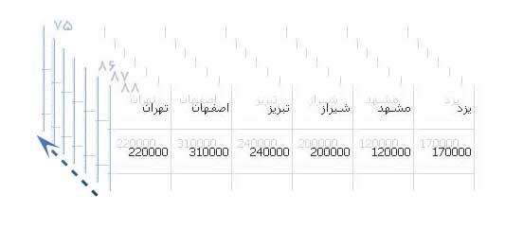

Slide 19
اشتراکی
منظور اين است که سيستم همه نيازمندي‌هاي امنيتي را براي محرمانه ماندن داده‌ها و براي دسترسي‌هاي چندگانه خواندن/نوشتن پياده‌سازي کند. به خصوص محرمانه ماندن معقوله مشكلي است.
براي تحليل مناسب پايگاه داده‌هاي مربوط به OLAP بايد شامل هر مقدار داده که ممکن است باشند.
براي محدود کردن دسترسي به داده‌هاي محرمانه، بايد يک مراقبت خاص براي دسترسي‌هاي درست و سطوح دسترسي تعريف شود.

Slide 20
مقایسه سیستم های عملیاتی و اطلاعاتی
OLAP | OLTP
این سیستم ها باعث می گردند تا چرخش کسب و کار را بنگریدتا در صورت لزوم آنها را بهبود ببخشید. محلی برای استخراج اطلاعات است. تولید گزارشات تحلیلی و آماری جهت استفاده مدیران | این سیستم ها باعث می گردند تا چرخ کسب و کار بگردد. محلی برای ورود داده هاست. انجام عملیات اجرایی روزمره سازمان | عملکرد
این سیستم ها اساسا برای تولید گزارش های پیچیده تحلیلی و آماری طراحی و استفاده می شوند. | این سیستم ها برای پاسخگویی به بیشترین حجم عملیات تراکنش ها و کمترین حجم گزارش گیری طراحی می گردند. | طراحی
داده ها معمولا در جداول وقایع و یا مکعب ها نگهداری می گردند. یک سری از مقادیر هر داده ای در طول زمان نگهداری می گردند. داده های آرشیو شده،داده های مشتق شده و داده های خلاصه شده | داده ها در جداول رابطه نگه داری می شوند. یک کپی از هر داده ای نگهداری می گردد. داده های اصلی و جاری سیستم | ذخیره سازی داده

Slide 21
مقایسه سیستم های عملیاتی و اطلاعاتی
OLAP | OLTP
read | Insert,update.delete,read | نحوه و نوع دسترسی
مدیران و تصمیم گیران سازمان | اپراتور ها،منشی ها | نوع کاربران
چند ده کاربر | صد ها و هزاران | تعداد کاربران
گزارش های پیچیده،در هر واحد کاری مجموعه ای از داده ها مورد بررسی قرار می گیرد. | تراکنش های کوتاه،در هر واحد کاری یک واحد داده مورد دسترسی قرار می گیرد. | واحد کار
هزاران و بلکه میلیون ها رکورد | جند رکورد،چند صد رکورد | تعداد رکورد های مورد دسترسی
50GB-TB | 50MB-GB | حجم داده های مورد پردازش
خطای سیستم قابل تحمل می باشدو دقت آن معمولا از رقم چهارم به بعد اهمیت می یابد. | سیستم باید بدون خطا عمل کنند و دقت آن معمولا حداقل تا رقم چهارم اعشار می باشد. | میزان دقت و درصد خطا قابل تحمل
بهینه سازی بر اساس: بهبود سرعت دسترسی جهت انجام جستجوی پیچیده | بهینه سازی بر اساس: بهبود فضای ذخیره سازی صحت عملکردو درستی داده های ورودی | بهینه سازی ساختار

Slide 22
مقایسه سیستم های عملیاتی و اطلاعاتی
OLAP | OLTP
Integrated Subject-oriented Data Driven:Data mining Model Driven: OLAP | Application-oriented Event –driven Transaction -driven | مدلسازی
داده های سیستم عملیاتی در فواصل معین زمانی به شکل انبوه به سیستم وارد می شوندتعداد رکورد ها مرتبا افزوده می شود. | اطلاعات توسط اپراتور ها ،به صورت روزانه رکورد به رکورد وارد سیستم می شود. | منابع داده ،نحوه ورود داده ها
داده های تجزیه ناپذیر و مقداری وارد سیستم می شوند. | داده ها به صورت کامل و با تمام جزئیات وارد سیستم می شوند. | دقت داده
علاوه برمحتوای جاری داده ها ،تکرر و تغیییرات آن است که ارزشمند است.در چنین سیستمی هرچه تعداد و قدمت نسخ داده بیشتر باشد ارزش و اعتبار سیستم افزایش می یابدو گزارشات تحلیلی و آماری دقت بیشتری پیدا می کند. | محتوای جاری داده ارزش واقعی آن را تعیین می کند. | ارزش داده

Slide 23
مقایسه سیستم های عملیاتی و اطلاعاتی
OLAP | OLTP
ضرورتی ندارد که سیستم ها 95-99 درصد آماده به کار باشند.ولی بهتر است که استفاده شوند. | سیستم ها حداقل 95،99درصد آماده به کار می باشند استفاده از آن کاملا طبیعی است | دسترسی پذیری
ساختاری پویا و ایستا | ساختاری ایستا و مقادیری متغییر | ساختار
کمک به برنامه ریزی و حل مشکلات و تصمیم گیری های آتی سازمان | کنترل و اجرای عملیات جاری کسب و کار | نحوه استفاده از داده و اطلاعات
مورد استفاده قرار نمی گیرد. | مقید می باشد | جامعیت ارجاعی
در فواصل زمانی مشخص و به شکل پردازش دسته ای ،داده ها از سیستم های عملیاتی استخراج،پالایش و فیلتر و به انباره داده لود خواهند شد. | توسط اپراتور ها به شکلی کوتاه و سریع انجام می گیرد. | ورود اطلاعات و به روز آوری آن
تعداد کمی عملیات بلند مدت فرکانس دسترسی کم تا متوسط است. | تعداد زیاد عملیات کوتاه مدت و فرکانس دسترسی زیاد است | تعداد عملیات انجام شده و فرکانس دسترسی
بین چند دقیقه تا چند ساعت.به طور طبیعی بستگی به حجم داده ای داردکه درگیر پردازش می شوند. | بطور نرمال 2 تا 3 ثانیه | سرعت پاسخگویی
DW: Denormalized Data mart :Dimensional | Oltp :3NF Normalization Oltp:Relational | طراحی بانک اطلاعاتی

Slide 24
مقایسه سیستم های عملیاتی و اطلاعاتی
OLAP | OLTP
از اهمیت چندانی برخوردار نیست.در بعضی موارد خاص به راحتی می توان در صورت از دست دادن داده ها ،مجددا از سیستم های عملیاتی داده ها را بار گذاری نمود. | بسیار حیاتی و حساس می باشد | بکاپ و ریکاوری
طولانی مدت،همواره نسخه جدیدی از داده ها ایجاد خواهد شد. | کوتاه مدت،معمولا داده ها به روز آوری می شوند. | طول عمر داده
Program+Data+Meta data | Program+Data | تمرکز سیستم
پشتیبانی از نیاز های مدیران و تصمیم گیران سازمان | پشتیبانی از کار های روزمره کسب و کار | اهداف سیستم
طراحان و مدل سازان کاملا متوجه هستند که یکپارچه سازی داده ها از وظایف اصلی آنها است. | طراحان و برنامه نویسان به هنگام پیاده سازی معمولا به این مساله توجهی ندارندکه ممکن است داده های این سیستم لازم باشد تا با داده های سایر سیستم ها تجمیع شود. | تجمیع سازی(یکپارچگی)
پر فروش ترین محصولات کدام است؟ برای من محل هایی را که دچار افت هستیم را نشان بده؟ | ارسال کالا رسیدگی به مطالبات استخراج صورت حساب ها دریافت وجه رزرو جا در خطوط هوایی گرفتن سفارش | مثاال

Slide 25
دسته بندی OLAP
پردازش تحلیلی برخط چند بعدی (MOLAP)
پردازش تحلیلی برخط رابطه ای (ROLAP)
پردازش تحلیلی برخط ترکیبی (HOLAP)

Slide 26
پردازش تحلیلی برخط چند بعدی
MOLAP داده را از پایگاه داده تحلیلی یا منابع عملیاتی می گیرد.
روشي است که معمولاٌ براي تحليل‌هاي OLAP در تجارت مورد استفاده قرار مي‌گيرد. در MOLAP، داده‌ها با ساختار يک حجم‌ داده‌اي چند بعدي ذخيره مي‌شوند. ذخيره‌سازي در پايگاه‌داده‌هاي رابطه‌اي انجام نمي‌گيرد، بلكه با يک فرمت خاص انجام مي‌شود.
MOLAP داده را در مکعب های چند بعدی ذخیره می کند.
پیچیدگی انجام این فرآیند از دید کاربر پنهان است.
کاربر تنها عملیات OLAP استاندارد را اجرا می کند بدون دانستن اینکه چگونه مکعب ها ساخته می شوند و چه تفاوتی با جداول رابطه ای دارند.

Slide 27
پردازش تحلیلی برخط چند بعدی
اغلب محصولات موفق MOLAP از يک روش چند‌بعدي استفاده مي‌نمايند که در آن يک سري حجم‌هاي داده‌اي کوچک، انبوه و از پيش محاسبه‌شده، يک ‌حجم داده‌اي بزرگ را مي‌سازند.
یکی از خصوصیات اصلی MOLAP، فراهم کردن تحلیل های خیلی سریع می باشد چون داده‌ها به طور فيزيكي در حجم‌هاي داده‌اي بزرگ چند‌بعدي ذخيره مي‌شوند،پس سرعت انجام فعاليت‌ها بسيار زياد خواهد بود
قبل از ذخیره داده در مکعب تحلیلی، محاسبات را انجام می دهد (pre-calculate)
سریع در بازیابی داده، کند در بروزرسانی مکعب

Slide 28
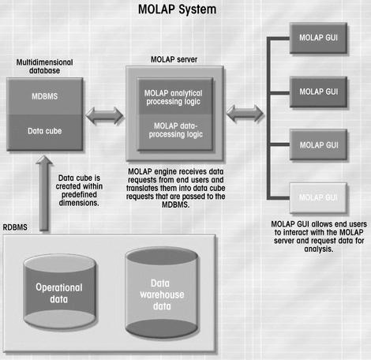

Slide 29
پردازش تحلیلی برخط رابطه ایROLAP
ابزارهای ROLAP، قابلیت های مشابه OLAP را فراهم می کنند.
سرور ROLAP پرس و جو ها را به زبان SQL ترجمه می کند.
پرس و جوی SQL برای پایگاه داده تحلیلی که بر روی زیر ساخت RDBMS قرار دارد فرستاده می شود.
RDBMS پرس و جو را ترجمه و نتیجه را برای سرور ROLAP می فرستد و پس از آن برای کاربر فرستاده می شود.

Slide 30
ROLAP
محدوديت MOLAP در حجم داده‌هاي قابل پرس‌و‌جو و نياز به روشي که از داده‌هاي ذخيره‌شده به روش رابطه‌اي حمايت کند، موجب پيشرفت ROLAP شد.
مبناي اين روش کارکردن با داده‌هايي که در پايگاه‌داده‌هاي رابطه‌اي ذخيره‌شده‌اند، براي انجام اعمال slicing و dicing معمولي است. با استفاده از اين مدل ذخيره‌سازي مي‌توان داده‌ها را بدون ايجاد واقعي تجميع در پايگاه‌داده‌هاي رابطه‌اي به هم مربوط کرد.
مزايا: با اين روش مي‌توان به حجم زيادي از داده‌ها را رسيدگي کرد. محدوديت حجم داده در تکنولوژي ROLAP مربوط به محدوديت حجم داده‌هاي قابل ذخيره‌سازي در پايگاه‌داده‌هاي رابطه‌اي است. به بيان ديگر، خود ROLAP هيچ محدوديتي بر روي حجم داده‌ها اعمال نمي‌کند.
معايب: ممکن است کارايي پايين بيايد. زيرا هر گزارش ROLAP در واقع يک کواِري SQL (يا چند کواِري SQL )در پايگاه داده‌هاي رابطه‌اي است و اگر حجم داده‌ها زياد باشد ممکن است زمان پاسخ کواِري طولاني شود. در مجموع ROLAP سنگين است، نگهداري آن سخت است و کند هم هست. بخصوص زماني که نياز به آدرس دهي جدول‌هاي ذخيره شده در سيستم چند بعدي داريم.
اين محدوديت ناشي از عملكرد SQL است. زيرا تکنولوژي ROLAP بر پايه عبارات مولد SQL براي پرسش و پاسخ بر روي پايگاه داده رابطه‌اي است و عبارات SQL به همه نيازها پاسخ نمي‌دهند (مثلاٌ محاسبه حساب‌هاي پيچيده در SQL مشكل است)، بنابراين فعاليت‌هاي ROLAP به آن ‌چه SQL قادر به انجام آن است محدود مي‌گردد.

Slide 32
پردازش تحلیلی برخط رابطه ای ROLAP
ROLAP محدودیتی از لحاظ اندازه پایگاه داده و نوع تحلیلی که ممکن است اجرا شود ندارد، اما بدلیل نداشتن پیش پردازش، به اندازه ی MOLAP سریع نیست.
MOLAP در مقابل ROLAP:
Tradeoff بین کارایی و حافظه

Slide 33
تفاوت ROLAP ,MOLAPمعرفی HOLAP
تفاوت ROALP و MOLAP : تفاوت اصلي اين دو در معماري آن‌ها است. محصولات MOLAP داده‌هاي مورد نياز را در يک حافظه نهان مخصوص مي‌گذارد. ولي ROLAP تحليل‌هاي خود را بدون استفاده از يک حافظه مياني انجام مي‌دهد، بدون آن‌ که از يک مرحله مياني براي گذاشتن داده‌ها در يک سرور خاص استفاده کند.
با توجه به کند بودن ROLAP در مقايسه باMOLAP ، بايد توجه داشت که کاربرد اين روش بيشتر در پايگاه داده‌هاي بسيار بزرگي است که گاه‌گاهي پرس و جويي بر روي آن‌ها شکل مي‌گيرد، مثل داده‌هاي تاريخي و کمتر جديد سال‌‌هاي گذشته.
نکته: اگر از Analysis Services که به وسيله Microsoft OLE DB Provider مهيا شده استفاده مي‌کنيد، تجميع‌ها نمي‌توانند براي تقسيم‌بندي از روش ROLAP استفاده نمايند.
3. HOLAP: با توجه به نياز رو به رشدي که براي کارکردن با داده‌هاي بلادرنگ در بخش‌هاي مختلف در صنعت و تجارت احساس مي‌شود، مديران تجاري انتظار دارند بتوانند با دامنه وسيعي از اطلاعات که فوراً و بدون حتي لحظه‌اي تأخير در دسترس باشند، کار کنند. در حال حاضر شبکه اينترنت و ساير کاربرد‌ها يي که به داده‌هايي از منابع مختلف مراجعه دارند و نياز به فعاليت با يک سيستم بلادرنگ هم دارند، همگي از سيستم HOLAP بهره مي‌گيرند.
تکنولوژي‌هاي HOLAP تلاش مي‌کنند مزاياي MOLAP وROLAP را با هم ترکيب نمايند.HOLAP يک نرم‌افزار معمول است که تراکنش‌هاي ROLAP وMOLAP را با سرعت بسيار زياد سامان مي‌دهد.
سرورHOLAP مثلMOLAP داده‌ها را در يک مدل چند‌بعدي ذخيره ‌مي‌نمايد. ولي هيچ کپي از داده‌هاي مبدأ ايجاد نمي‌کند. سرور HOLAP تکنيک حجم‌هاي داده‌اي را براي بالا بردن سرعت کار به کار مي‌گيرد. هنگامي‌که نياز به اطلاعات جزئي هست، HOLAP مي‌تواند از حجم‌هاي داده‌اي به داده‌هاي رابطه‌اي “drill through” انجام دهد. اين روش ابزارهاي تحليل داده-گراي قديمي را با اتصالات فرا متن جديد ترکيب کرده تا ليست داده‌ها و خصوصيات آن‌ها و ساير انواع اطلاعات را، صرف‌نظر از نوع آن‌ها، با هم مرتبط مي‌کند، تا شکل غني‌تري از تحليل را براي کاربر مهيا کند. براي کواِري‌هايي که فقط به داده‌هاي خلاصه‌اي که در تجميع‌ها وجود دارند نياز دارند، اين روش مثل MOLAP عمل مي‌کند.
در آينده ، HOALP به کاربران امکان مي‌دهد، با دسترسي بلادرنگ به انبارهاي داده‌ و ابزارهاي حمايت از تصميم‌گيري از طريق مرورگرهاي استاندارد اينترنت، به نوعي تحليل‌ غني‌تر که در اختيار کاربر خواهد بود برسند.

Slide 34
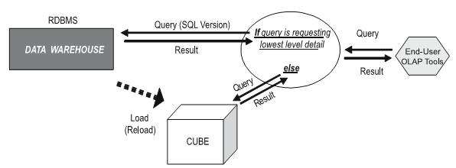
پردازش تحلیلی برخط ترکیبی
HOLAP = MOLAP + ROLAP
در رویکرد ترکیبی، می توان از پایگاه داده رابطه ای برای ذخیره سازی حجم زیادی از داده ها استفاده کرد و از پایگاه داده چندبعدی برای ذخیره سازی داده های تجمیع شده استفاده کرد.

Slide 35
Desktop OLAP
DOLAP مانند MOLAP از مکعب های چند بعدی استفاده می کند، با این تفاوت که در DOLAP مکعب ها توسط کاربر نهایی قابل دانلود می باشد.
مکعب های استفاده شده در DOLAP کوچکتر از مکعب های MOLAP می باشد.
استفاده از این مکب ها ساده ولی دارای قابلیت های محدودی می باشند.
ساده به دلیل حجم کم داده و محدود به دلیل وجود داده های ایستا

Slide 36
مزایاو معایب
مزايا: کارايي عالي- حجم‌هاي داده‌اي MOLAP براي بازيابي سريع داده‌ها ساخته ‌شده‌اند و در فعاليت‌هاي slice و dice به صورت بهينه پاسخ مي‌دهند. ترکيب سادگي و سرعت مزيت اصلي MOLAP است.
در ضمنMOLAP قابليت محاسبه محاسبات پيچيده را فراهم مي‌کند. همه محاسبات پيش از وقتي که حجم‌هاي داده‌اي ساخته مي‌‌شود، ايجاد مي‌شوند. بنابراين نه تنها محاسبات پيچيده انجام شدني هستند بلكه بسيار سريع هم پاسخ مي‌دهند.
معايب: عيب اين روش اين است که تنها براي داده‌هايي با مقدار محدود کارکرد خوبي دارد. از آنجا که همه محاسبات- زماني‌ که حجم‌هاي داده‌اي ساخته مي‌شود، محاسبه مي‌گردند، امکان اين ‌که حجم‌هاي داده‌اي مقدار زيادي از داده‌ها را در خود جاي دهد، وجود ندارد.

Slide 37
جمع بندی
کارکردهای OLAP: ارائه روشی مناسب برای دسترسی کاربران به داده ها و پشتیبانی از تصمیمات مدیران
انواع OLAP:
MOLAP، ROLAP، HOLAP و DOLAP
قابلیت های OLAP امکان تحلیل را روی داده های تجمیع شده فراهم می کند
تفاوت MOLAP و ROLAP:
Tradeoff بین حافظه و کارائی

Slide 38
حجم‌هاي داده‌اي یا Cube
از ارتباط تعدادي بعد با تعدادي شاخص تعريف مي‌‌شود. ترکيب memberهاي هر بعد از حجم داده‌اي فضاي منطقي را تعريف مي‌کند که در آن مقادير شاخص‌ها ظاهر مي‌‌شوند.
هر بخش مجزا که شامل يکي از memberهاي بعد در حجم داده‌اي است ، سلول ناميده‌مي‌شود. سلول‌ها شاخص‌هاي مربوط به تجميع‌هاي مختلف را در خود نگهداري مي‌نمايند.
cellمحورهاي حجم داده‌اي، صفت‌هاي موجوديت‌هاي انبار را مشخص مي‌کنند. به بيان ديگر هر محور مشخص کننده يک بعد از انبار است و هر مقدار روي محور يک member از آن بعد را مشخص مي‌نمايد.
حجم داده‌اي بر خلاف آن چه از نام لاتينش استنباط مي‌‌گردد و در نمودارها به نمايش در مي‌آيد، در انبارهاي داده واقعي مي‌تواند بسيار بيشتر از دو بعد داشته باشد

Slide 39
اعمال قابل اجرابرروی CUBE
Slice با انتخاب و اعمال شرط بر روي يکي از ابعاد يک subcube به شکل يک برش دو بعدي ايجاد مي‌کند. در واقع همان عمل انتخاب است.
Dice Diceبا انتخاب قسمتي از ساختار سلسله مراتبي بر روي دو يا چند بعد يک subcube ايجاد مي‌نمايد.

Slide 40
عمليات بر روي حجم‌هاي داده‌اي
Roll Up (يا Drill-up): با بالا رفتن در ساختار سلسله مراتبي مفهومي يک حجم داده‌اي، يا با کاهش دادن بعد، يک مجموعه‌ با جزئيات کمتر (خلاصه شده) ايجاد مي‌نمايد. بالا رفتن در ساختار سلسله مراتبي به معناي حذف قسمتي از جزئيات است. براي مثال اگر قبلاٌ بعد مکان بر حسب شهر بوده آن را با بالا رفتن در ساختار سلسله مراتبي بر حسب کشور درمي‌آوريم. ولي وقتي با کاهش دادن بعد سروکار داريم منظور حذف يکي از ابعاد و جايگزين کردن مقادير کل است. در واقع همان عمل تجميع است.
Drill Down: بر عکس عملRoll-up است و از موقعيتي با جزئيات داده‌اي کم به جزئيات زياد مي‌رود. اين کار با پايين آمدن در ساختار سلسله مراتبي( به سمت جزئيات بيشتر) يا با ايجاد ابعاد اضافي انجام مي‌گيرد.

Slide 42
انبار داده DATA WHAREHOUSE
راهبردی است که دسترسی آسان به ”اطلاعات درست“در ”زمانی درست“ به ”کاربران درست“ را فراهم می آورد تا ”تصمیم گیری سازمانی ”قابل انجام باشد.
بانکهای اطلاعاتی به کار رفته درسیستم های اطلاعاتی انبار داده نامیده می شوند متشکل از مکعبهای اطلاعاتی چند بعدی بوده که امکان آنالیز سریع اطلاعات پایگاه داده های مختلف را فراهم می‌آورند. بعنوان مثال يک پایگاه داده چند بعدی می تواند فروش کل ساليانه را با ماه فروش ، تعداد مشتری و قیمت متقاطع سازد. حاصل اين تقاطع اين است که گزارشات بسيار متنوعی مثل مجموع فروش در ماه خاص يا بهترين قیمت و مشتری سال و ... از سيستم به راحتی قابل استخراج است.

Slide 43
شمای کلی DW
انباره داده یا Data Warehouse : انبار داده ها در اواخر دهه 80 و اوایل دهه 90، در پاسخ به نياز روزافزون سازمانهای بزرگ برای کسب اطلاعات تحليلی و مديريتی از داده‌های درون سيستم های عملياتی (OLTP)ابداع شده و به عنوان نوع خاصی از پایگاه های داده مورد توجه قرار گرفت.
انبار داده ها يک پايگاه اطلاعاتی بزرگ است که به جمع آوری ، يکپارچه سازی و ذخيره‌ اطلاعات متنوع يک سازمان را با هدف توليد گزارشات چندجانبه و دقیق بر عهده دارد. اين قابليت ها در کنار امکانات پشتيبانی از فعاليتهای تحليل و گزارش دهی آسان و انفصال از فشارهای عملياتی به رشد روز افزون اين سيستمها منجر شد.
سيستم های عملياتی به دلايل عدم طراحی اختصاصی آنها جهت گزارش گیری گسترده و يکپارچه، با تولید گزارشات کند و گران قيمت از کارائی و امکانات لازم برای ارائه اطلاعات پویا و راهگشای مدیریتی برخوردار نیستند.بنابراین از فناوری OLAP و راهکار ایجاد انبار داده ها با استفاده از همگن کردن و یکپارچه سازی داده ها جهت تبدیل داده های نامتجانس به اطلاعات قابل استفاده در زمینه های مختلف استفاده می شود.

Slide 44
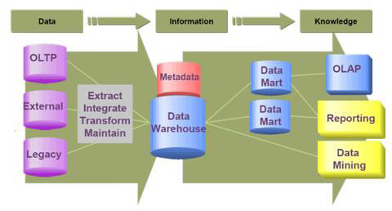

Slide 45
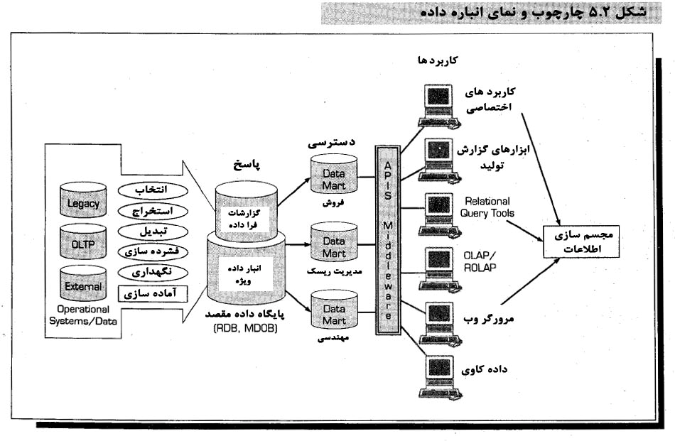

Slide 46
کلام آخر: معرفی ابزار
فیلم آموزشی کوتاه از بکارگیری OLAP در اکسل در آدرس زیر
http://www.microsoft.com/download/en/details.aspx?displayla
ng=en&id=4512
دموی نرم افزاری کار با OLAP یک تجربه مفید از آدرس زیر دانلود فرمایید
http://pca.adventureworkscube.prototype.pcapps.com/
آموزش کوتاه در زمینه نحوه ّبه کارگیری و اجرایOLAP در اسکیوال سرور 2008
http://www.accelebrate.com/sql_training/ssas_2008_tutorial.htm
پایان نامه سال 2011 توسط آقای احمد طالب برای اخذ درجه دکترا در زمینه بهینه سازی کواری های OLAP چند بعدی
http://spectrum.library.concordia.ca/7388/1/Taleb_PhD_S2011.pdf

Slide 47
باتشکر از توجه شما

